Slide 1
Java程序设计
第12章 Swing高级组件
《Java程序设计》信息科学与工程学院

Slide 2
第12章 Swing高级
12.1 利用JTable类直接创建表格
12.2 表格模型与表格
12.3 提供行标题栏的表格
12.4 简单的树
12.5 处理选中节点事件
12.6 遍历树节点
12.7 定制树
12.8 维护树模型
12.9 处理展开节点事件
信息科学与工程学院

Slide 3
12.1 利用JTable类直接创建表格
12.1.1 创建表格
在JTable类中除了默认的构造方法外，还提供了利用指定表格列名数组和表格数据数组创建表格的构造方法，代码如下：
JTable(Object[][] rowData, Object[] columnNames)
参数说明如下：
q rowData：封装表格数据的数组。
q columnNames：封装表格列名的数组。
在使用表格时，通常将其添加到滚动面板中，然后将滚动面板添加到相应的位置。下面看一个这样的例子。
【例1】
【例2】
信息科学与工程学院

Slide 4
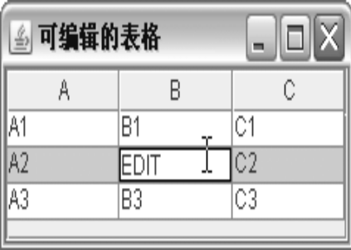
12.1.2 定制表格
表格创建完成后，还需要对其进行一系列的定义，以便适合于具体的使用情况。默认情况下通过双击表格中的单元格就可以对其进行编辑，如图12-6所示。如果不需要提供该功能，可以通过重构JTable类的isCellEditable(int row, int column)方法实现。默认情况下该方法返回boolean型值true，表示指定单元格可编辑，如果返回false则表示不可编辑。
【例3】
图12-6 可编辑的表格
信息科学与工程学院

Slide 5
12.1.3 操纵表格
在编写应用表格的程序时，经常需要获得表格的一些信息，如表格拥有的行数和列数。下面是JTable类中3个经常用来获得表格信息的方法。
getRowCount()：获得表格拥有的行数，返回值为int型。
getColumnCount()：获得表格拥有的列数，返回值为int型。
getColumnName(int column)：获得位于指定索引位置的列的名称，返回值为String型。
【例4】
信息科学与工程学院

Slide 6
12.2 表格模型与表格
12.2.1 利用表格模型创建表格
接口TableModel定义了一个表格模型，抽象类AbstractTableModel实现了TableModel接口的大部分方法，只有以下3个抽象方法没有实现。
public int getRowCount()。
public int getColumnCount()。
public Object getValueAt(int rowIndex, int columnIndex)。
【例5】
信息科学与工程学院

Slide 7
12.2.2 维护表格模型
在使用表格时，经常需要对表格中的内容进行维护，如向表格中添加新的数据行、修改表格中某一单元格的值、从表格中删除指定的数据行等，这些操作均可以通过维护表格模型来完成。
在向表格模型中添加新的数据行时有两种情况：一种是添加到表格模型的尾部，另一种是插入到表格模型的指定索引位置。
（1）添加到表格模型的尾部，可以通过addRow()方法完成。它的两个重载方法如下。
addRow(Object[] rowData)：将由数组封装的数据添加到表格模型的尾部。
addRow(Vector rowData)：将由向量封装的数据添加到表格模型的尾部。
信息科学与工程学院

Slide 8
（2）添加到表格模型的指定位置，可以通过insertRow()方法完成。它的两个重载方法如下。
insertRow(int row, Object[] rowData)：将由数组封装的数据添加到表格模型的指定索引位置。
insertRow(int row, Vector rowData)：将由向量封装的数据添加到表格模型的指定索引位置。
【例6】
信息科学与工程学院

Slide 9
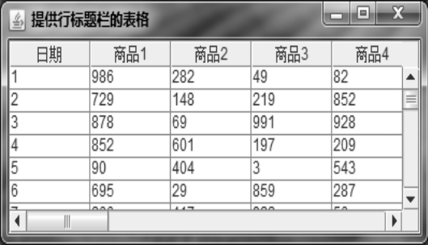
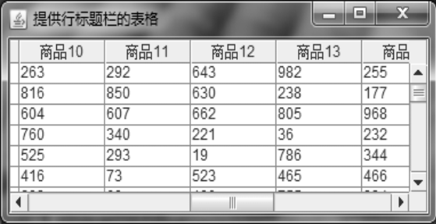
12.3 提供行标题栏的表格
通过JTable类创建的表格的列标题栏是永远可见的，即使是向下滚动了垂直滚动条，这就大大增强了表格的可读性。但是当不能显示出表格的所有列时，如果向右滚动水平滚动条则会导致表格左侧的部分列不可见，而通常情况下表格左侧的一列或几列为表格的基本数据，如图12-30所示。如果通过移动滚动条查看未显示出的列数据时，则会导致如图12-31所示的效果，即不知道每一行的具体销售日期，但是针对表格列则不会出现这样的问题。如果能够使表格左侧的一列或几列不随着水平滚动条滚动，也能够永远可见，就解决了上面的问题。
图12-30 表格左侧的一列为表格的基本数据
图12-31 移动滚动条查看未显示出的列数据
【例7】
信息科学与工程学院

Slide 10
12.4 简 单 的 树
树状结构是一种常用的信息表现形式，它可以直观地显示出一组信息的层次结构。Swing中的JTree类用来创建树，该类的常用构造方法如表12-6所示。
表12-6 JTree类的常用构造方法
构 造 方 法 | 说 明
JTree() | 创建一个默认的树
JTree(TreeNode root) | 根据指定根节点创建树
JTree(TreeModel newModel) | 根据指定树模型创建树
信息科学与工程学院

Slide 11
DefaultMutableTreeNode类实现了TreeNode接口，用来创建树的节点。一个树只能有一个父节点，可以有0个或多个子节点，默认情况下每个节点都允许有子节点，如果需要可以设置为不允许。
表12-7 DefaultMutableTreeNode类的常用构造方法
构 造 方 法 | 说 明
DefaultMutableTreeNode() | 创建一个默认的节点，默认情况下允许有子节点
DefaultMutableTreeNode(Object userObject) | 创建一个具有指定标签的节点
DefaultMutableTreeNode(Object userObject, boolean allowsChildren) | 创建一个具有指定标签的节点，并且指定是否允许有子节点
信息科学与工程学院

Slide 12
DefaultTreeModel类实现了TreeModel接口，该类仅提供了以下两个构造方法，所以在利用该类创建树模型时，必须指定树的根节点。
DefaultTreeModel(TreeNode root)：创建一个采用默认方式判断节点是否为叶子节点的树模型。
DefaultTreeModel(TreeNode root, boolean asksAllowsChildren)：创建一个采用指定方式判断节点是否为叶子节点的树模型。
【例8】
信息科学与工程学院

Slide 13
12.5 处理选中节点事件
树的选择模式有3种，通过TreeSelectionModel类的对象可以设置树的选择模式。可以通过JTree类的getSelectionModel()方法获得TreeSelectionModel类的对象，然后通过TreeSelectionModel类的setSelectionMode(int mode)方法设置选择模式。该方法的入口参数可以从表12-8列出的该类的静态常量中选择。
表12-8 TreeSelectionModel类中代表选择模式的静态常量
静 态 常 量 | 常 量 值 | 说 明
SINGLE_TREE_SELECTION | 1 | 只允许选中一个，如图12-37所示
CONTIGUOUS_TREE_SELECTION | 2 | 允许连续选中多个，如图12-38所示
DISCONTIGUOUS_TREE_SELECTION | 4 | 允许任意选中多个，为树的默认模式，如图12-39所示
信息科学与工程学院

Slide 14
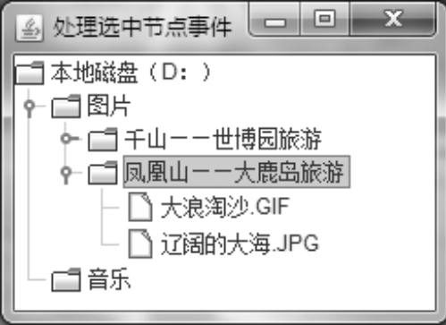
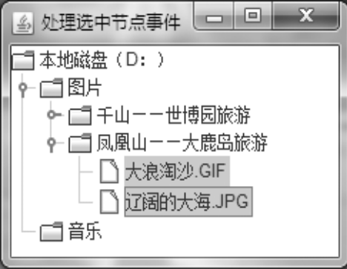
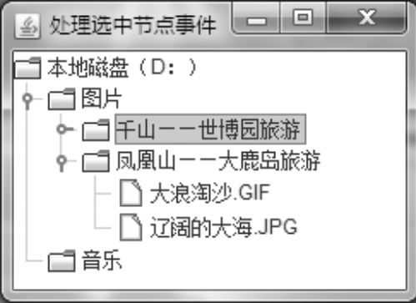
图12-37 单选模式
图12-38 连选模式
【例9】
图12-39 多选模式
信息科学与工程学院

Slide 15
12.6 遍历树节点
按前序遍历和按后序遍历是一组相对的遍历方式，按前序遍历树节点的顺序如图12-42所示，通过preorderEnumeration()方法将返回按前序遍历的枚举对象；按后序遍历树节点的顺序如图12-43所示，通过postorderEnumeration()方法将返回按后序遍历的枚举对象。
以广度优先遍历和以深度优先遍历是一组相对的遍历方式，以广度优先遍历树节点的顺序如图12-44所示，通过breadthFirstEnumeration()方法将返回以广度优先遍历的枚举对象；以深度优先遍历树节点的顺序如图12-45所示，通过depthFirstEnumeration()方法将返回以深度优先遍历的枚举对象。
信息科学与工程学院

Slide 16
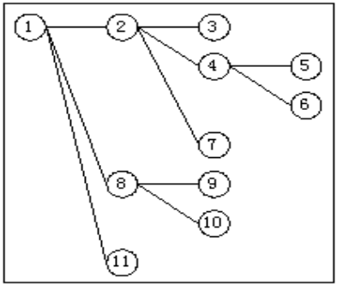
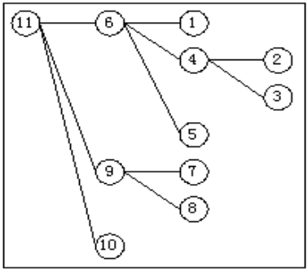
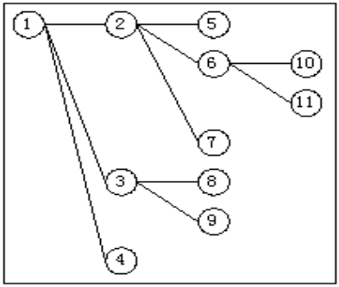

【例10】
图12-42 按前序遍历
图12-43 按后序遍历
图12-44 以广度优先遍历
图12-45 以深度优先遍历
信息科学与工程学院

Slide 17
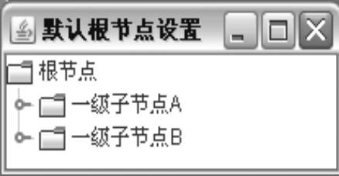
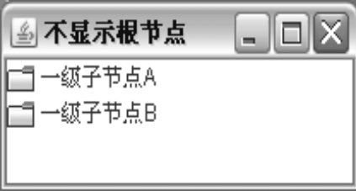
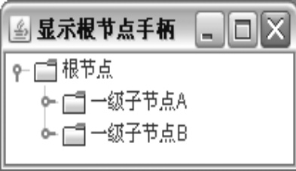
12.7 定 制 树
默认情况下显示树的根节点，但是不显示根节点手柄，如图12-47所示。有时并不希望显示树的根节点，此时可以调用setRootVisible(boolean rootVisible)方法，并将入口参数设为false，效果如图12-48所示。如果希望在树的根节点前面也显示手柄，可以调用setShowsRootHandles(boolean newValue)方法，并将入口参数设为true，效果如图12-49所示。
图12-47 默认根节点设置
图12-48 不显示根节点
图12-49 显示根节点手柄
【例11】
信息科学与工程学院

Slide 18
12.8 维护树模型
（1）添加树节点
利用DefaultTreeModel类的insertNodeInto()方法可以向树模型中添加新的节点。insertNodeInto()方法的具体定义如下：
insertNodeInto(MutableTreeNode newChild,
MutableTreeNode parent, int index)
信息科学与工程学院

Slide 19
（2）修改树节点
DefaultTreeModel类的nodeChanged(TreeNode node)方法用来通知树模型某节点已经被修改，如果修改的是节点的用户对象，修改信息将不会被同步到GUI界面。其中入口参数为被修改的节点对象。
（3）删除树节点
DefaultTreeModel类的removeNodeFromParent(MutableTreeNode node)方法用来从树模型中删除指定节点node。
【例12】
信息科学与工程学院

Slide 20
12.9 处理展开节点事件
有时需要捕获树节点被展开和折叠的事件，例如，需要验证用户的权限，如果用户没有权限查看该节点包含的子节点，则不允许树节点展开。
当展开和折叠树节点时，将发出TreeExpansionEvent事件，通过实现TreeWillExpandListener接口，可以在树节点展开和折叠之前捕获该事件。TreeWillExpandListener接口的具体定义如下：
public interface TreeWillExpandListener extends EventListener {
public void treeWillExpand(TreeExpansionEvent event)
throws ExpandVetoException;
public void treeWillCollapse(TreeExpansionEvent event)
throws ExpandVetoException;
}
【例13】
信息科学与工程学院

